Slide 1


Slide 2


Slide 3

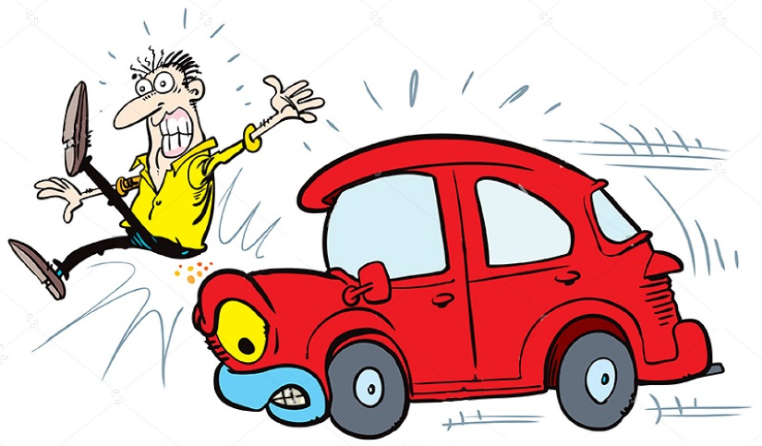
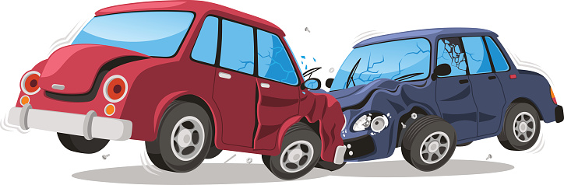
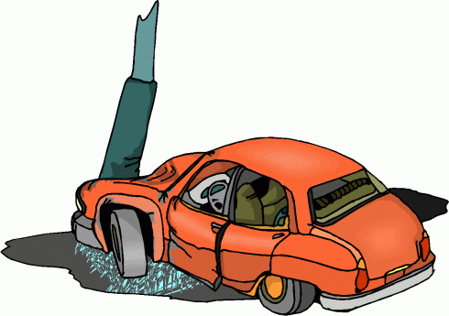

Slide 4
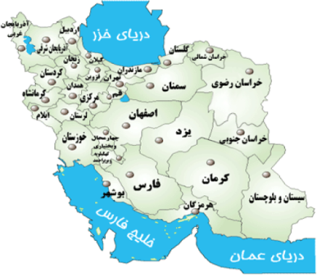
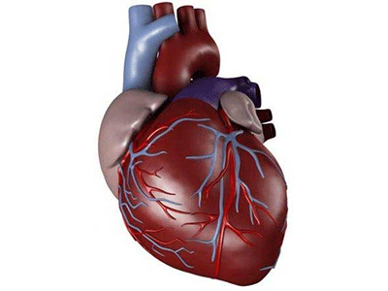






1
2
3

Slide 5




Slide 6
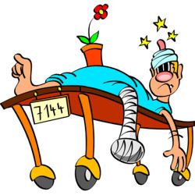






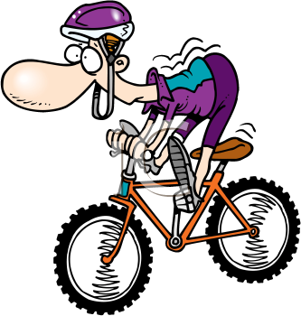

Slide 7

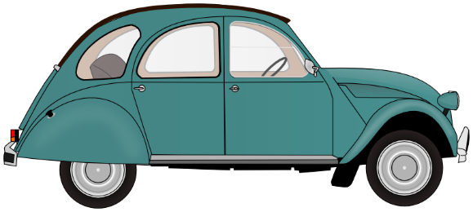

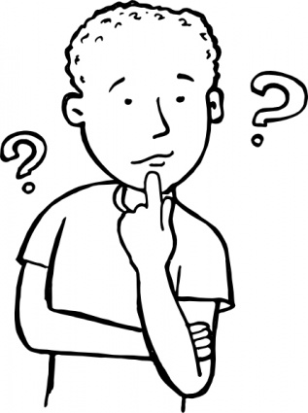
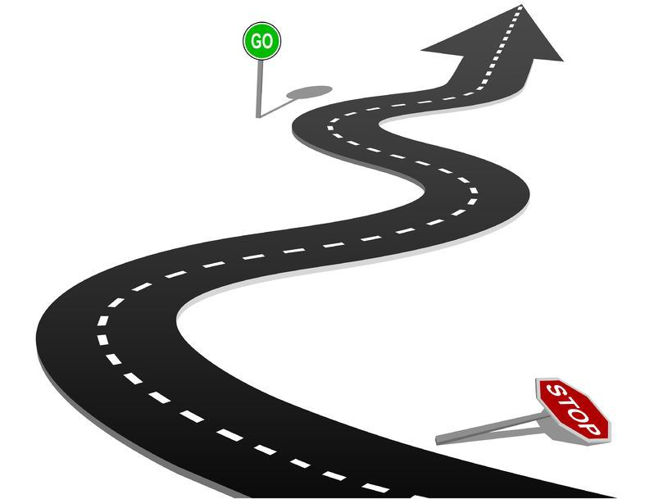



Slide 8

رانندگی با چراغ خاموش در شب
صحبت و توجه به همراه در حین رانندگی
خوردن و نوشیدن حین رانندگی
عدم رعایت فاصله ایمنی و توجه نکردن به سرعت
حرکات نمایشی در حین رانندگی
عادات نادرست رانندگان
بی توجهی به علایم راهنمایی رانندگی
صحبت با تلفن همراه در حین رانندگی
وجود نقص فنی در خودرو و بی توجهی به آن
جرو بحث در داخل خودرو
رانندگی بی دقت تر و خشن تر در صورت تنهایی
خوردن داروهای مسکن و خواب آور

Slide 9



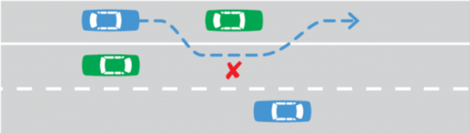



Slide 10





Slide 11

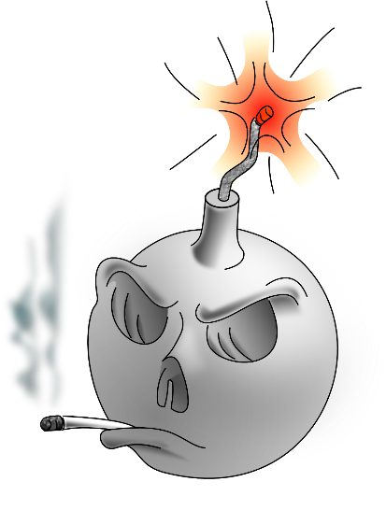





Slide 12

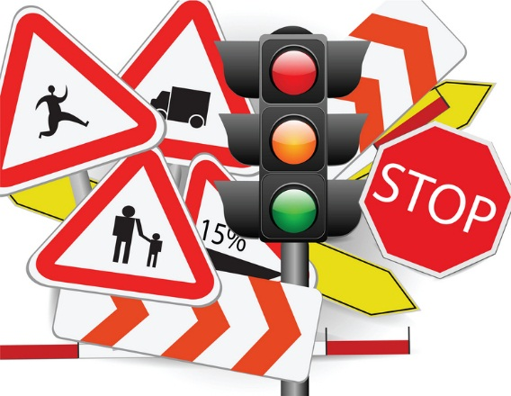


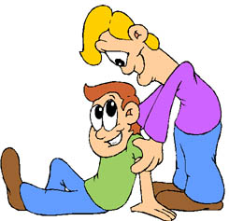

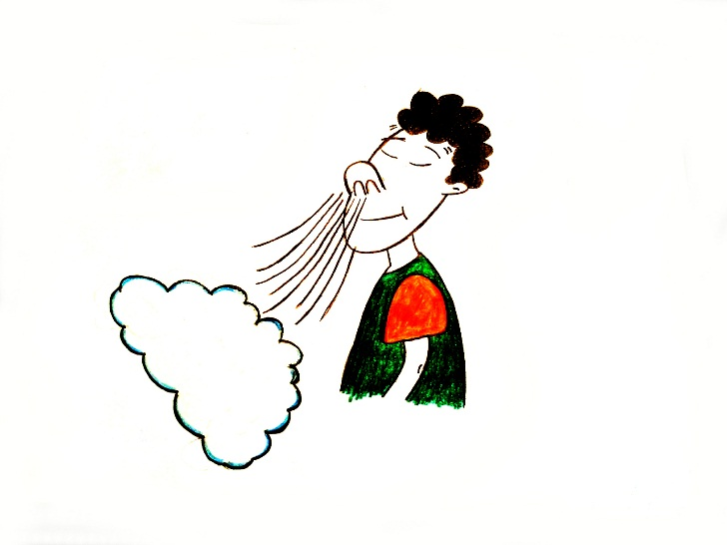


Slide 13
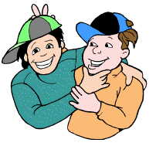


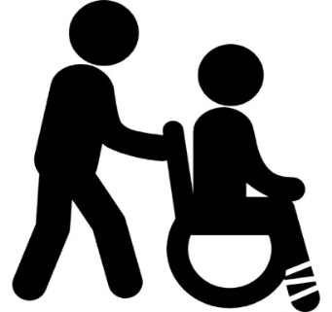



Slide 14
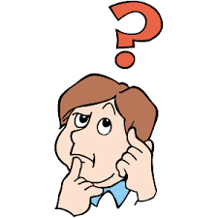



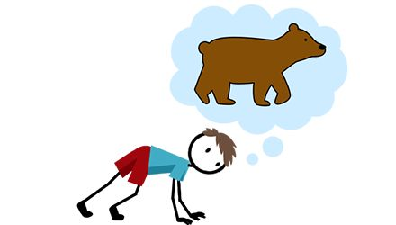


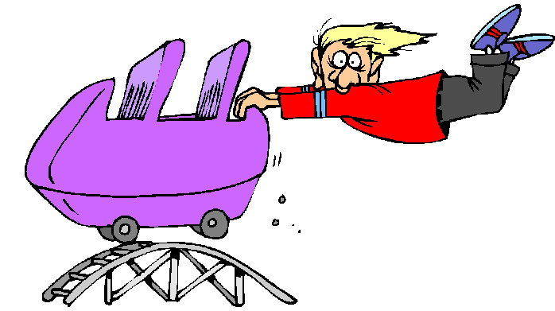



Slide 15






